Slide 1

Казначейское сообщество PEMPAL
Прогнозирование потоков денежных средств: подходы, проблемы и практика
Вена, ноябрь 2023 г.
Майк Уильямс
mike.williams@mj-w.net

Slide 2
Содержание
Прогнозирование движения денежных средств и кассовое планирование
Международный опыт
Формирование прогноза
Использование прогноза
Расшифровка используемых в материале сокращений приведена в Приложении

Slide 3
Прогнозирование движения денежных средств: некоторые различия
Прогнозировать остатки государственных средств необходимо по 2 причинам
Чтобы способствовать планомерному достижению целевых показателей бюджета; обеспечивать бесперебойное финансирование бюджетных расходов избегая задержек; заблаговременно предупреждать о возникновении проблем
Чтобы разрабатывать стратегии финансирования, необходимые для достижения целей управления ликвидностью
Необходимо различать…..
Финансовое программирование/
Кассовое планирование
Привязаны к исполнению бюджета
Прогнозирование денежных средств
Прогнозы независимы от контрольных значений
Прогнозы основаны на профилях бюджета
Профили часто привязаны к ассигнованиям
Есть риск принять целевые значения за прогнозы («прогнозы» доходов могут также ограничиваться целевыми показателями бюджета)
Цели:
Контролировать профиль расходов, чтобы обеспечить наличие денежных средств
что «будет происходить», а не что «должно произойти»
Две цели:
Обеспечить наличие денежных средств, когда в них есть потребность, без риска их нормирования
Минимизировать использование денежных средств в будущий период
Часто осуществляется отдельно от процессов исполнения бюджета
Разработать план финансирования
и

Slide 4
Стандартный годовой кассовый план
 | Янв | Фев | Март | Апр | Май | Июнь | Июль | Авг | Сент | Окт | Ноя | Дек | Итого
Текущие поступления
Прямые налоги
Косвенные налоги
Неналоговые доходы |  | Детализация по необходимости
Проценты/прибыль/дивиденды
Дотации/субсидии
Прочее
Всего текущих поступлений | А
Текущие расходы
Зарплата и пособия
ЖКХ
Прочие товары и услуги |  |  | При желании этот промежуточный итог можно опустить, перейдя сразу к следующему |  |  |  |  | Детализация по необходимости
Субсидии и дотации
Прочие расходы
Процентные платежи
Всего текущих расходов | В
Операционный кассовый профицит+/дефицит- | А-В=С
Инвестиционные потоки денежным средств
Капитальные расходы (приобретение основных средств)
Продажа или отчуждение активов
Приобретение или продажа финансовых инструментов
Чистые потоки денежных средств от инвесnиционной деятельности | D
Общий кассовый профицит+/дефицит- | С-О=Е
Потоки денежных средств финансирования
Погашение/амортизация долга
Валовые новые заимствования
Всего потоков денежных средств финансирования | Е
Чистое изменение денежных средств (+ = приток) | Е+Е=С
ЕКС
Входящее сальдо |  |  | Чтобы уменьшить размер этой корректировки, все вышеперечисленные потоки должны, по возможности, учитываться с учетом их влияния на ЕКС
Чистое изменение в денежных средствах (с поправкой на потоки вне ЕКС)
Итоговое сальдо
Представление РСГФ от статей «над чертой» до финансирования или статей «под чертой» способствует сосредоточению внимания на вариантах политики, главным образом – вариантах финансирования. Разделение между притоками и оттоками интерпретировать сложнее.

Slide 5
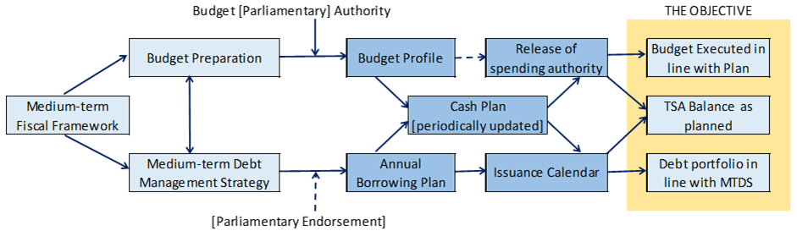
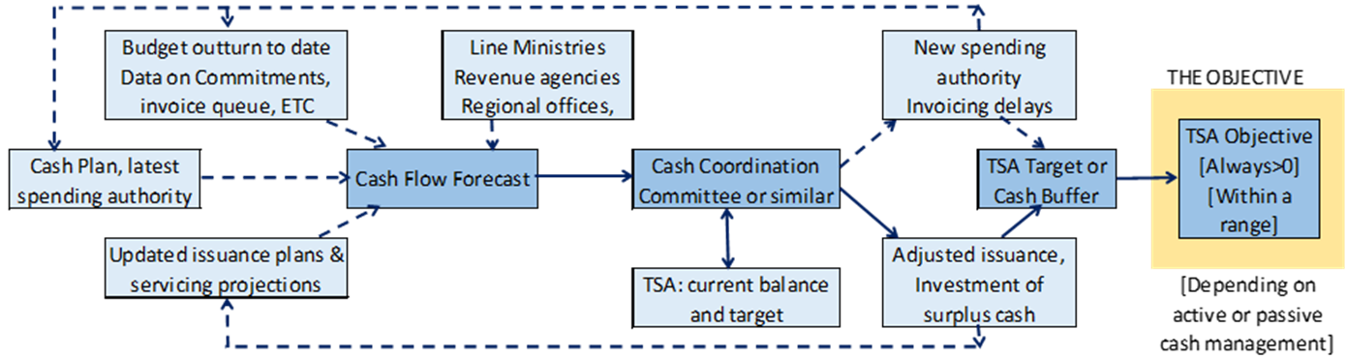
Примерная схема процесса
Бюджетные [утвержденные парламентом] средства
ЦЕЛЬ
Подготовка бюджета
Профиль бюджета
Предоставление расходных полномочий
Исполнение бюджета согласно плана
Формирование плана
Среднесрочная бюджетная основа (MТFF)
Кассовый план (периодически актуализируется)
Остаток средств на ЕКС согласно плана
Среднесрочная стратегия управления долгом
Ежегодный план заимствования
Календарь эмиссии
Долговой портфель согласно ССУД
[Утверждение Парламентом]
Фактические результаты исполнения бюджета на текущую дату, данные об обязательствах, счетах, др.
Отраслевые министерства, органы, отвечающие за доходы
Новые расходные полномочия
Задержки счетов
ЦЕЛЬ
Формирование – и поддержание - прогноза
Координационный комитет по ликвидности или аналогичный орган
Целевое значение ЕКС [Всегда >0] [В установленном диапазоне]
Кассовый план, последние расходные полномочия
Прогноз движения денежных средств
Целевое значение ЕКС или буфер ликвидности
Актуализированные планы эмиссии и прогнозы по обслуживанию
Скорректированная эмиссия, инвестирование излишка
ЕКС: текущее сальдо и целевой значение
[В зависимости от способа управления ликвидностью - активное или пассивное]

Slide 6
Содержание
Прогнозирование движения денежных средств и планирование ликвидности
Международный опыт
Формирование прогноза
Использование прогноза

Slide 7
Коротко: прогнозировать трудно!
Проблемы, которые сохраняются во многих странах
Отсутствие систематического сбора фактических данных
Разные бюджетные и бухгалтерские классификации
Фрагментация ИТ-систем - препятствует обобщению данных
Практика нормирования денежных средств в прошлом искажает данные прошлых лет о расходах
Прогнозировать налоговые поступления, как правило, сложнее, чем расходы
Не всегда - очень трудно прогнозировать капитальные затраты - необходимо взаимодействовать с ОУП
Проблема резкого роста расходов в конце года (гибкость в конце года или аналогичный механизм)
Смешение понятий «исполнение бюджета» и «управление ликвидностью»
Недостаточный анализ качества прогнозов
MДВ должны бороться с искушением просто разделить на 12!
Программа Excel становится громоздкой и не обладает достаточной надежностью

Slide 8
Разработка прогнозов движения денежных средств
Акцент должен быть на том, что «произойдет», а не на том, что «должно произойти»
Начать с бюджетных профилей, но систематически пересматривать их, собирая самую свежую информацию
Формировать прогноз независимо от бюджетного процесса
Казначейство (или структура, отвечающая за управление долгом), а не Бюджетный департамент
Избегать искажения информации со стороны МДВ [является ли это проблемой?]
Цель – предвидеть потребности в денежных средствах
Средства, поступающие на ЕКС и уходящие с него
Может отличаться от учета доходов и расходов
Акцент – на национальной валюте (НВ)
Именно она важна для ЕКС и денежно-кредитной политики.
В идеале все средства, поступающие в иностранной валюте (ИВ), конвертируются в НВ центральным банком, который выделяет ИВ Минфину при необходимости
Подход меняется, если имеется дефицит ИВ или отечественный валютный рынок неликвиден – Минфину могут потребоваться некоторые остатки средств в ИВ => может потребоваться отдельно учитывать ИВ, средства, поступающие от доноров

Slide 9
Прогнозирование движения денежных средств: временной горизонт
Прогнозная информация необходима на некоторый предстоящий период
    Для принятия решений о финансировании или поиске других источников денежных средств необходимо определить время будущих пиков и спадов
    Если требуется нормирование денежных средств или отказ от их выделения, то это дает время на разработку ответных мер
        Предоставление МДВ времени на адаптацию позволяет избежать более пагубных незапланированных задержек денежных средств
В идеальной ситуации
    Ежемесячный профиль на год, регулярно актуализируемый, поддерживает исполнение бюджета
    Но – более детальные прогнозы не менее чем на 3 месяца вперед
        Ежемесячно, затем еженедельно, затем ежедневно
    Регулярный перенос вперед (ежемесячно, затем еженедельно)
    В том числе по окончании года с переносом на следующий год

Slide 10
Прогнозирование на практике
Примечание: первоначальный план может быть ограничен параметрами бюджетом; однако прогноз может отклоняться от него даже в начале года, если его составители считают бюджет нереалистичным
По умолчанию берется профиль фактического исполнения за прошлый период
Внести поправку на разовые события, влияние выходных дней, праздников
Известные сроки обслуживания долга, выплаты з/платы, дотаций СОГУ
Проверить сроки уплаты налогов, сезонных платежей, крупных проектов
Внести поправку на новые стратегии, налоги, разовые события (выплату дивидендов)
Отбросить потоки, которые не влияют на ЕКС (утечки неналоговых доходов...)
В течение года; включить фактическое исполнение на текущую дату
Определить изменения в сроках/новые тенденции; информация «снизу вверх» от МДВ, ООД

Slide 11
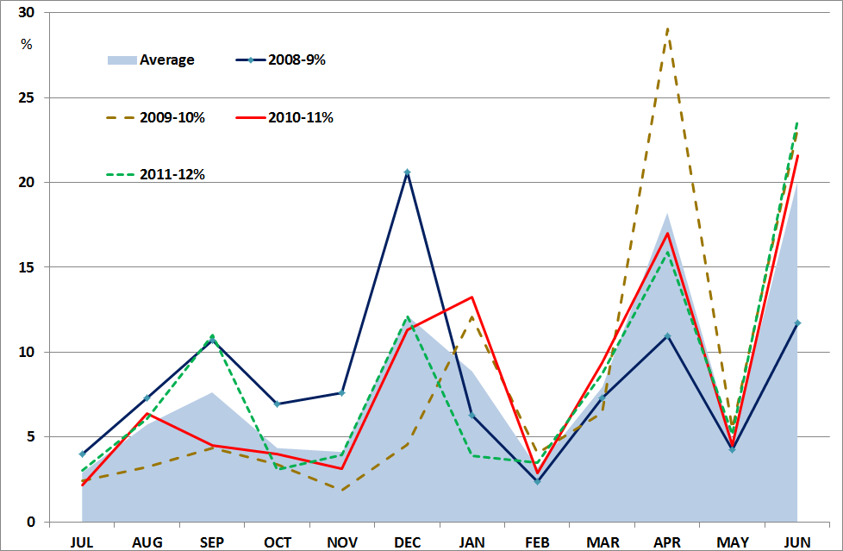
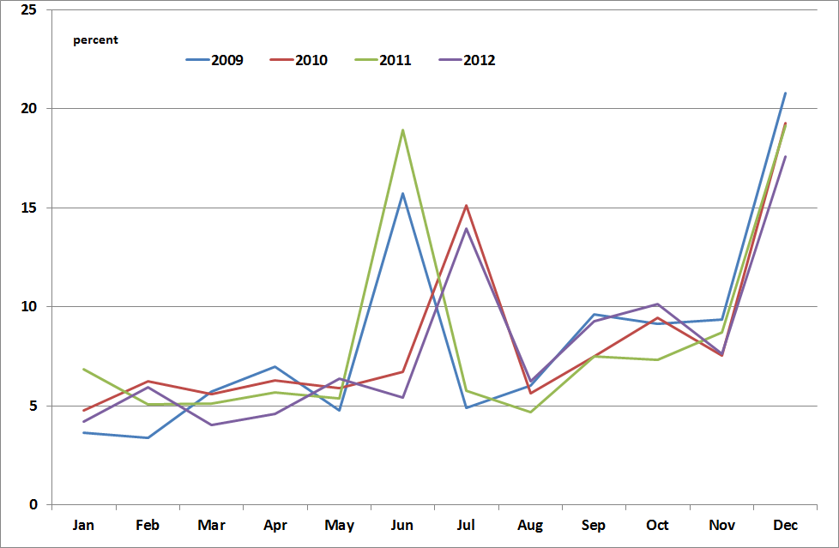
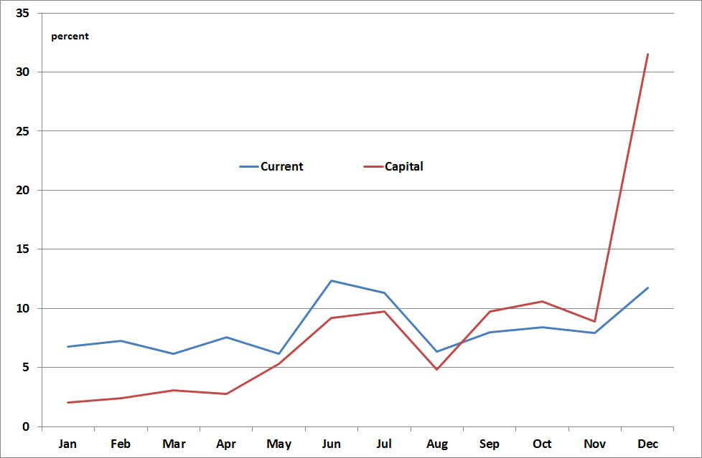
Использовать закономерности прошлых периодов – с осторожностью!
Среднее
При усреднении можно упустить из виду некоторые значительные колебания
В разные годы сроки могут оказывать существенное влияние
Масштабы резкого увеличения расходов в конце года могут быть различными
JUL
AUG
SEP
OCT
NOV
DEC
JAN
FEB
MAR
APR
MAY
JUN
проценты
проценты
Текущие
Капитальные
Jan
Feb
Mar
Apr
May
Jun
Jul
Aug
Sep
Oct
Nov
Dec
Jan
Feb
Mar
Apr
May
Jun
Jul
Aug
Sep
Oct
Nov
Dec

Slide 12
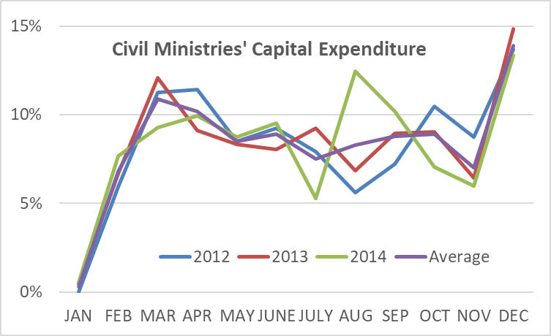
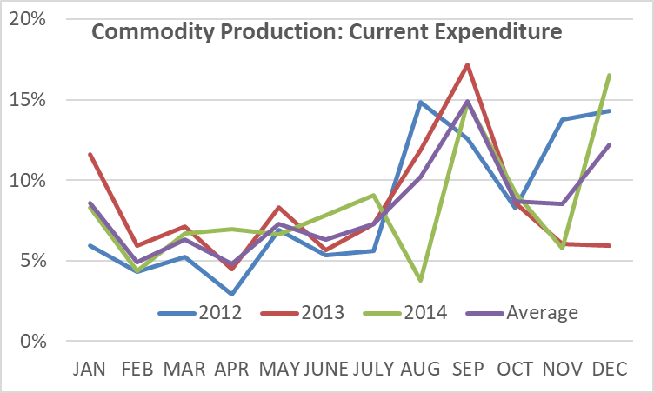
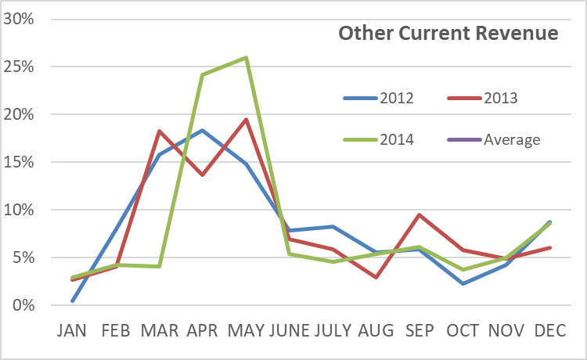
Еще один пример
Капитальные расходы гражданских министерств
В 2014 году нечто необычное!
Среднее
JAN
FEB
MAR
APR
MAY
JUNE
JULY
AUG
SEP
OCT
NOV
DEC
Товарное производство: текущие расходы
Прочие текущие доходы
Среднее
Среднее
JAN
FEB
MAR
APR
MAY
JUNE
JULY
AUG
SEP
OCT
NOV
DEC
ЯНВ
ФЕВ
МАРТ
АПР
МАЙ
ИЮНЬ
ИЮЛЬ
АВГ
СЕН
ОКТ
НОЯ
ДЕК

Slide 13
Роль эконометрики
Эконометрические модели при составлении многолетних прогнозов и годового бюджета играют важную роль
    Показатели «раннего предупреждения», связанные с макроэкономической активностью, могут быть полезны в течение года
    Некоторые расходы могут быть связаны с макро- или другими переменными (погодные условия и поддержка сельского хозяйства)
Сложно разработать модели, которые будут формировать ежемесячный или ежеквартальный график
Некоторые другие подходы
Моделирование базовой тенденции, на которую накладываются расчетные сезонные поправки; но не всегда является улучшением по сравнению с более простым анализом закономерностей.
В некоторых странах (например, в Перу) использовались модели авторегрессии, связывающие доходы за один месяц с доходами за те же месяцы в предыдущие годы, с учетом макропеременной и фактора тренда (и/или изменений в налогообложении).
MДВ могут иметь больше возможностей для использования таких моделей в отношении рядов расходов, поскольку им лучше известны базовые данные.
При этом все равно необходимо учитывать особые факторы (изменения в политике, поведенческие сдвиги), а также изменения от года к году в том, на какой день заканчивается месяц или выпадают основные праздники.
=> Опыт, неформальный сбор информации и анализ закономерностей обычно оказываются более продуктивными
  Средние закономерности прошлых периодов: использовать для однородных потоков или при отсутствии более качественной информации
  Разделять профили для различных потоков; для капитальных затрат использовать с осторожностью
  Выявлять имевшие место ранее выбросы, единичные случаи или отклонения от среднего значения
  Учитывать окончание месяца в выходные дни, даты государственных праздников и т.д.

Slide 14
Между МДВ и органами, отвечающими за доходы (ООД) необходимо наладить сотрудничество
Важность информации, поступающей снизу вверх
МФ необходимы прогнозы или сведения о текущем положении дел: при необходимости требовать в законодательном порядке
    [также у Министерства планирования, ОУП в отношении инвестиционных расходов]
    МДВ, занимающиеся неналоговыми доходами и расходами
    Возможность использования шаблонов?
«Пряники» и «кнуты»?
    Штрафы/стимулы, гибкость в перераспределении бюджетных средств между статьями расходов, ранжирование [примеры – Турция, Венгрия, Великобритания]
Установление личных контактов
    Избегайте направлять запросы/информацию «вверх» по иерархической структуре, горизонтально и «вниз»
    Контакты с коллегами – техническими сотрудниками в основных МДВ /ООД
    Новые сведения (раннее оповещение о расхождениях с прогнозами или о непредвиденных потоках) так же важны, как регулярное обновления информации
Сверху вниз
Оценки бюджетных доходов
Изменения в нормативной базе и политике
ЕКС
Бюджетные ассигнования
Резервы на
непредвиденные
обстоятельства
Прогнозы движения денежных средств
Снизу вверх
РБС
Государственный
долг
Органы,
отвечающие за
доходы
Внебюджетные структуры
Региональные/ районные управления
Источник: Cangoz & Secunho (World Bank, 2020)

Slide 15
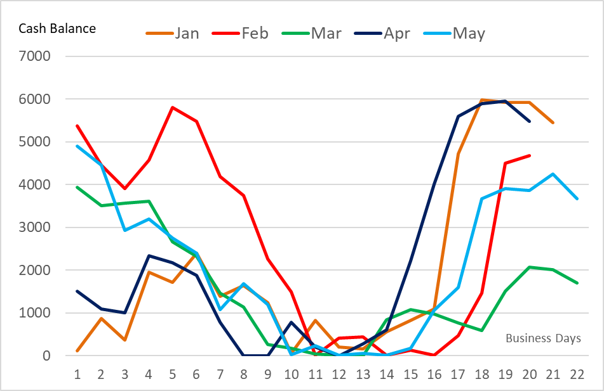
Как определить максимальный совокупный отток в течение месяца
Пример страны, где до того, как стали поступать средства, в течение месяца имел место значительный их отток (реальные страновые данные, нормализованные до нулевого минимума)
Сальдо
Янв
Фев
Март
Апр
Май
Ежемесячные прогнозы маскируют динамику в течение месяца
Удовлетворение требования к размеру ликвидности для данного месяца все равно может приводить к дефициту ликвидности в конкретные недели
Поэтому необходимо готовить еженедельные и ежедневные прогнозы – или определять размер максимального оттока в течение месяца
Характер потоков МДВ способствует формированию такой закономерности – и может использоваться для ее компенсации
Рабочие дни
РИСУНОК III.3: СРЕДНИЕ ИЗМЕНЕНИЯ В РАЗМЕРЕ ЛИКВИДНОСТИ КАЗНАЧЕЙСТВА В ТЕЧЕНИЕ МЕСЯЦА: КОЛЕБАНИЯ В СРАВНЕНИИ С МИНИМАЛЬНЫМ МЕСЯЧНЫМ ЗНАЧЕНИЕМ -2013 (млн евро)
День месяца
Пример Италии (из Доклада о государственном долге 2014 г.)

Slide 16
Другие примеры приемов сглаживания
Возможность связать дни оттоков со днями притоков?
Сроки уплаты новых налогов, привязанные, например, к датам выплаты заработной платы
Сглаживание выплат заработной платы в течение месяца
Определить предпочтительную дату получения доходов от приватизации; установить даты, например, перечисления средств ОМСУ
Проблемы, связанные с потоками из внешних источников
Высокая степень неопределенности, трудно прогнозировать, могут зависеть от хода реализации проекта
Возможно, предполагается, что расходы по проекту и финансирование проекта в итоге обеспечат полную выборку средств, - «до нуля» (но если потоки неравномерны? Или применяются прямые платежи?)
Средства могут также приходить на отдельные счета (счета доноров или валютные счета), а не на ЕКС
Требуется тесное взаимодействие с другими структурами
Избегать погашения облигаций в дни/недели слабого денежного потока
Необходимо согласовать профиль программных кредитов
В течение месяца – сначала притоки, потом оттоки

Slide 17
Ресурсы и данные
Персонал
Не требуется многочисленный штат
Данные
Информация об обязательствах
Потенциально полезна, особенно если ИСУГФ показывает срок платежа
Обычно достаточно 2-3 человек для подразделения управления ликвидностью (ПУЛ) Минфина (хотя обычно имеется 5-6 сотрудников)
Поддержка со стороны других специалистов в МДВ
Работа со значительными объемами
Широко применяется Excel – гибкость для сценариев и т.д.
Связь с ИСУГФ для данных о фактических результатах; или использовать ИСУГФ для сбора прогнозов МДВ
Но временные лаги неодинаковы => самой по себе информации об обязательствах недостаточно для прогнозирования движения денежных средств
Функции ПУЛ представлены в Приложении
Качество данных уровня бухучета не требуется

Slide 18
Содержание
Прогнозирование движения денежных средств и планирование ликвидности
Международный опыт
Формирование прогноза
Использование прогноза

Slide 19
Прогнозирование – непростая задача во всех странах
Минимальным требованиям в рамках оценки эффективности управления государственным долгом (DeMPA) (составление ежемесячных прогнозов, рейтинг не ниже С) соответствовали только 28% из 80 стран, принявших участие в оценке.
Многие страны с низким и средним уровнем дохода не удовлетворяют минимальным требованиям
Впрочем, у региона ЕЦА результат выше среднего
Способность готовить прогнозы ничего не говорит о качестве прогнозов
Которое часто не анализируется или некорректно учитывается
AER
EAP
ЕСА
LAC
SAR.
Все регионы
Прогноз движения
денежных средств
Управление остатком ликвидности
Источник: Cangoz & Secunho (World Bank, 2020)

Slide 20
Некоторые выводы общего характера: подготовка прогнозов
(личная точка зрения, исходя из опыта работы в 40 странах с разными уровнями дохода)
Недостаточное понимание
важности
прогнозов ликвидности и кассовых планов
Отражает ориентированность казначейства на достаточность денежных средств, а не на их эффективность
Нечеткое или вводящее в заблуждение разграничение функций между Казначейством и Бюджетным департаментом
Преобладание нормирования ликвидности (особенно в странах с низким уровнем дохода)
Прогнозирование преимущественно «сверху вниз»
Информация от МДВ не используется
От МДВ/ООД не требуют формировать необходимые компетенции
Основное внимание – прогнозированию доходов (часто в бюджете предусматриваются нереалистичные целевые значения)
Прогнозы имеют недостаточный горизонт
Сосредоточенность на следующем месяце затрудняет стратегическое реагирование - слишком много действий в режиме «пожарной команды»
Больше готовности использовать информацию от ООД – однако часто она в течение года не актуализируется или не переносится на следующий срок

Slide 21
Некоторые выводы общего характера: использование прогнозов
Коммуникация между Казначейством/ПУД часто неудовлетворительна или не упорядочена
Отражает формирование ПУД в последние 20 лет как отдельного направления специализации – это хорошо, но не в том случае, если они теряют связь с Казначейством
В плане эмиссии часто учитываются потребности в погашении или рефинансировании, но не принимаются во внимание характеристики бюджетного дефицита
При принятии решений отсутствует стратегия или процесс - упор делается на достаточность денежных средств, а не на эффективность
Практика активного управления ликвидностью используется ограниченно
Иногда для активного управления волатильностью используются казначейские векселя, однако в условиях нехватки денежных средств они рассматриваются скорее как инструмент экстренного финансирования
Страны, имеющие временно свободные средства, стремятся использовать их оптимальным образом, но поддержка со стороны центральных банков может отсутствовать

Slide 22
Страны PEMPAL: неоднозначная картина
Опрос 2021 г.
Однако…
Сложно измерить «эффективность»
Присутствуют различия в практических подходах (см. следующий слайд)
Некоторое смешение понятий прогнозирования денежных средств и кассового планирования
Во всех странах имеются некоторые компетенции в части прогнозирования

Slide 23
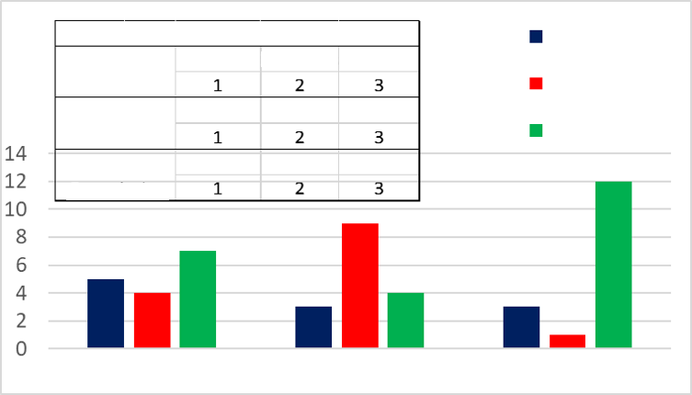
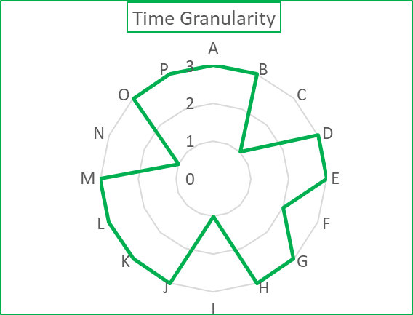
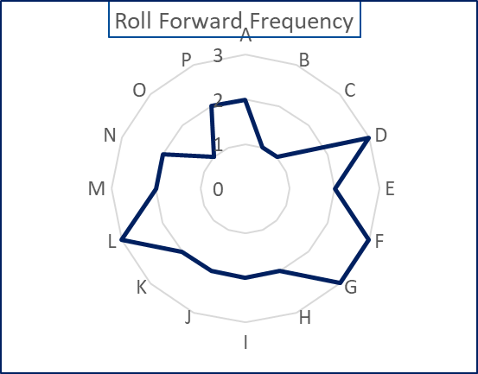
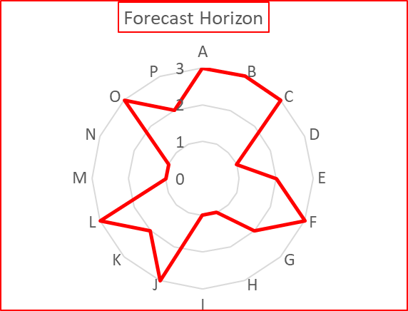
Прогнозирование на практике
Только 1 страна получила 3 балла по всем 3 аспектам; многие получили 2 балла
Горизонт прогнозир-я
БАЛЛЫ
Балл=1
Детализация прогноза
1 мес.
3 мес.
Дольше
Балл=2
Период. скольз. прогноза
3 мес.
1 мес.
1 нед.
Балл=3
Детализация прогноза
Ежемес.1
Еженед.2
Ежедн.
Горизонт
Скользящий прогноз
Детализация
Периодичность скользящего прогноза
Горизонт прогнозирования

Slide 24
Некоторые подходы, принятые в странах, оказавшиеся эффективными…
Доходы
Расходы
Финансирование

Slide 25
Прогнозы доходов
Проблема
Доходы, как правило, являются основным источником неопределенности
Страны, вынужденные нормировать денежные средства, часто уделяют наибольшее внимание доходам, определяющим доступность денежных средств.
Решение?
Официально вменить ООД в обязанность (и выделить для этого определенные ресурсы) подготовку прогнозов налоговых поступлений и их актуализацию, что, в свою очередь:
Может поддерживаться потоком информации, поступающей, например, из подразделения налоговой службы, работающего с крупными налогоплательщиками, или из местных налоговых подразделений
Также позволяет моделировать влияние налоговых изменений
Риск того, что планы по доходам превратятся в целевые показатели - или, что еще хуже, в нереалистичные показатели, определяемые Бюджетным управлением

Slide 26
Помните про внебюджетные фонды!
На движение денежных средств существенное влияние оказывают фонды социального страхования и аналогичные фонды
    Непосредственно на бюджет
    Спрос на долг
    Остатки средств – к которым правительство может иметь доступ, независимо от того, находятся ли они на ЕКС
В процессах необходимо предусмотреть
    Предоставление прогнозов
    Регулярные консультации
    [Возможно представительство в ККЛ]
    Примеры: Молдова, Северная Македония, Турция [другие страны?]

Slide 27
Увязка притоков и оттоков
В большинстве стран даты аукционов по продаже долговых инструментов привязаны к датам погашения
Но при этом практически не используют других методов для сглаживания денежных потоков
Волатильность в течение месяца отражает разницу в сроках поступления налогов и выплаты заработной платы
Существуют значительные резервы в части увязки сроков движения денежных средств
Для изменения сроков уплаты налогов может потребоваться принятие закона
Однако сроки выплаты заработной платы и других расходов могут быть сглажены/координированы - или напрямую определены государством (например, в отношении дотаций СОГУ)

Slide 28
Прогнозирование движения денежных средств: некоторые выводы из опыта пандемии
Крайне важно обеспечить доверие к бюджету
Роль сценариев, оценок чувствительности, анализа гипотетических ситуаций
Устранить любую связь с обнародованным бюджетом – внимание тому, что произойдет в будущем
Обеспечить наличие системных координационных структур в процессе управления долгом/ликвидностью
Во время пандемии такая координация может носить несистемный характер, так как сокращается время реагирования, и в процесс вовлекаются министры
Сохранять структуры технического комитета
Вовлекать в процессы МДВ и ВБФ; направлять прогнозы, регулярно консультироваться
ВБФ/ГП иногда могут быть новым источником заимствований; МДВ сотрудничают в рамках запросов на установление или пересмотр сроков платежей
Требуется более высокий уровень детализации; не ежемесячные, а еженедельные прогнозы; не еженедельные, а ежедневные

Slide 29
Этот опыт нашел отражение в CFAT
1. Разработан для специалистов-практиков
2. Поддерживает процессы планирования и прогнозирования
3. Используются данные прежних периодов, информация, поступающая «сверху вниз» и «снизу вверх»
4. Основное внимание сосредоточено на денежных средствах – тех, которые контролирует Казначейство / Минфин
5. Используется для оценки руководством мер реагирования на прогнозы (и возникающих рисков)
6. Ежемесячные и еженедельные прогнозы

Slide 30
Содержание
Прогнозирование движения денежных средств и планирование ликвидности
Международный опыт
Подготовка прогноза
Использование прогноза

Slide 31
Пусть прогнозы поработают…
Поддержка управления ликвидностью
Сглаживание ЕКС; работа с разными видами отклонений
Стратегический акцент на краткосрочных заимствованиях и инвестициях
Содействие монетарной политике; однако прогнозы движения денежных средств все же необходимо направлять в ЦБ
Поддержка исполнения бюджета
Прогнозы ликвидности позволяют определить кассовый профиль на несколько месяцев вперед
Более реалистичны, чем профили => могут отличаться
Достаточно ли денежных средств для исполнения бюджета?
Могут предполагать задержку выделения ассигнований (или совершения платежей)
В случае нормирования ликвидности….
Решения о приоритетных направлениях расходов и обработка отдельных платежей не связаны с решениями о финансировании – и обычно требуют привлечения других специалистов/подразделений
Решения должны учитывать приоритеты бюджета – информация от бюджетного департамента

Slide 32
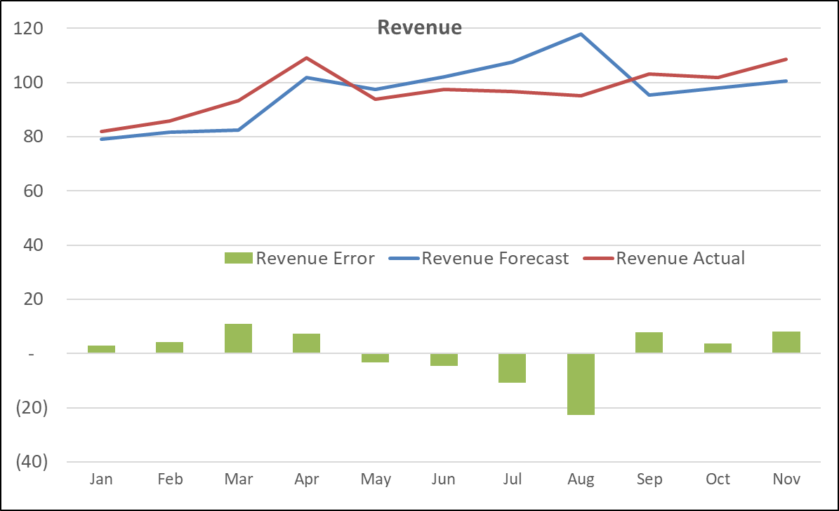
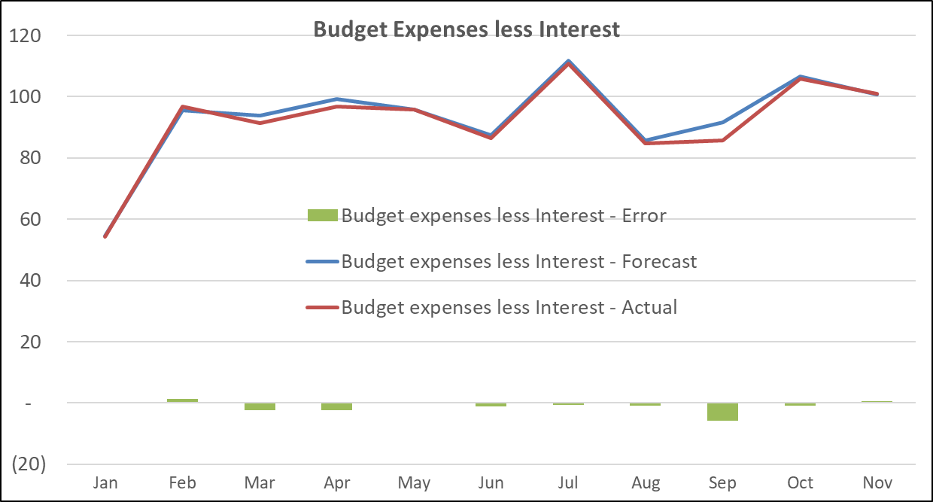
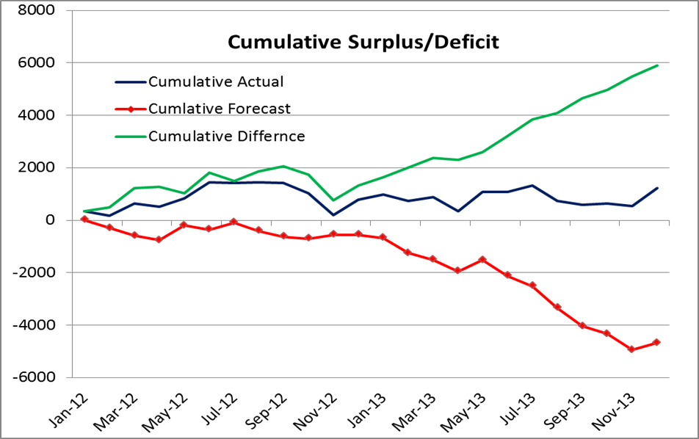
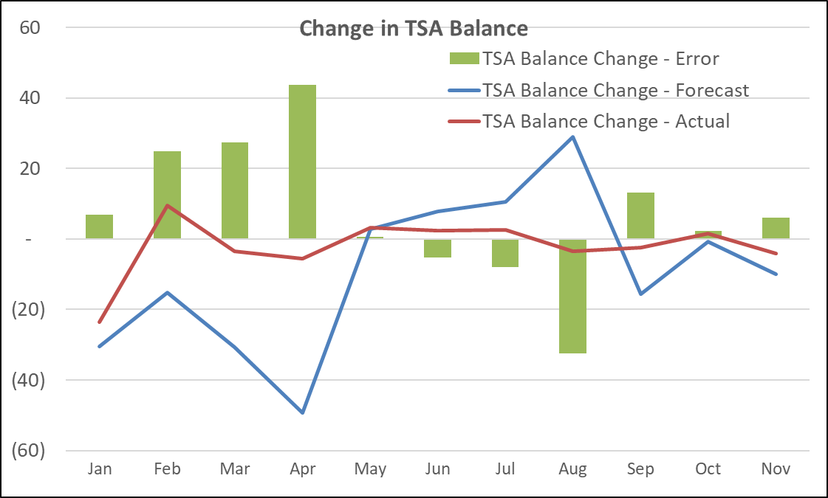
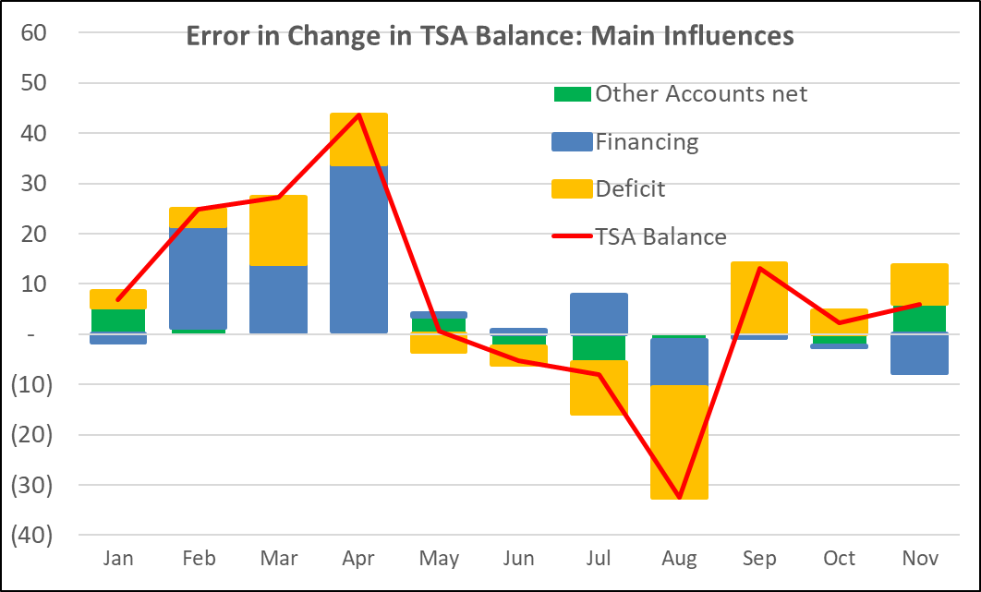
Качество прогнозов
Анализ качества прогнозов – важная часть процесса прогнозирования:
планирование реакции на отклонения прогноза и извлечение уроков на будущее
Доходы
Расходы бюджета за вычетом процентных платежей
Итоговое положительное/отрицательное сальдо
Расходы бюджета за вычетом процентов - Ошибка
Итоговое фактически
Доходы –
Ошибка
Доходы - прогноз
Доходы - Фактически
итоговое по прогнозу
Расходы бюджета за вычетом процентов – Прогноз
итоговая разница
Расходы бюджета за вычетом процентов - Фактически
Jan
Feb
Mar
Apr
May
Jun
Jul
Aug
Sep
Oct
Nov
Jan
Feb
Mar
Apr
May
Jun
Jul
Aug
Sep
Oct
Nov
Динамика сальдо ЕКС
Динамика сальдо ЕКС - Ошибка
Ошибка в динамике сальдо ЕКС: основные факторы
За вычетом прочих счетов
Jan-12
Jul-12
Sep-12
Jan-13
Jul-13
Sep-13
Nov-13
Jan-12
Mar-12
May-12
Jul-12
Sep-12
Nov-12
Mar-13
May-13
Динамика сальдо ЕКС - Прогноз
Финансирование
Mar-12
May-12
Динамика сальдо ЕКС - Фактически
Дефицит
Важна суммарная ошибка
[этот прогноз выглядит излишне пессимистично
  Перевыполнение мало что говорит нам о рисках
  Прогноз должен представлять собой объективную оценку – следует ясно обозначить степень осмотрительности]
Сальдо ЕКС
Jan
Feb
Mar
Apr
May
Jun
Jul
Aug
Sep
Oct
Nov
Jan
Feb
Mar
Apr
May
Jun
Jul
Aug
Sep
Oct
Nov
Преимущества графического представления; важно с точки зрения того, как хранятся данные

Slide 33
Что делать при отклонениях от прогноза
Рекомендации Координационному комитету по ликвидности относительно действий, необходимых для обеспечения достаточности денежных средств на предстоящий период, или экономически эффективного использования временных излишков
Отклонение
Сроки сохранены
Больше денежных средств
Меньше денежных средств
Изменение сроков
1. Пополнить буфер ликвидности
2. Инвестировать излишек
3. Сократить объем запланированной эмиссии
4. Выкупить долговые инструменты
1. Увеличить объем запланированной эмиссии 2. Продать активы, ИВ и НВ 3. Нормирование ликвидности
4. Пересмотр параметров бюджета
Резервные инструменты
Использовать буфер ликвидности
Варьировать эмиссию Казначейских векселей
Кредитные линии, заимствования у ГП, центральных банков в чрезвычайных ситуациях
Достаточен ли размер буфера ликвидности для того, чтобы справиться с повышенной волатильностью и сбоями в работе рынка?
Необходимость пересмотреть размер буфера ликвидности и
резервных инструментов – один из важнейших уроков пандемии Соvid-19.

Slide 34
Представление прогноза 1/2
 | Подготовлено: [ФИО]
 | Распространено: [дата] |  |  |  |  |  |  |  | Примечаниие: в зависимости от принятой договоренности, в некоторых месяцах 5 недель, или 4 и одна неполная неделя
 | Для заседания [ККЛ] в [конце сентября]
 | Ссылка [по необходимости] |  |  |  |  |  |  |  |  |  | Все значения округлены до 0,1 млн в местной валюте
 |  | Фактические результаты на конец недели 2 месяца 9 (сент.), оценочные результаты на неделю 4 |  |  |  | Прогноз
 |  |  |  |  |  | Месяц 10 - октябрь |  |  |  | Месяц 11- ноябрь |  |  |  |  | Месяц 12 - декабрь
Примечания |  | Сент-н1 Сент-н2 Сент-н3 Сент-н4 |  |  |  | Окт-н1 Окт-н2 Окт-н3 Окт-н4 |  |  |  | Ноя-н1 Ноя-н2 Ноя-н3 Ноя-н4 Ноя-н5 |  |  |  |  | Дек-н1 Дек-н2 Дек-н3 Дек-н4
1 | Входящее сальдо ЕКС | 8,2
 | Поступления
2 | Текущие поступления | Детализация по необходимости
3 | Поступления от капитала
 | Платежи
4 | Заработная плата | Детализация по необходимости
5 | Товары и услуги | Детализация по необходимости
5 | Субсидии
7 | Прочие текущие расходы
8 | Проценты по долгу |  |  |  |  |  |  |  |  |  |  |  |  | Примечание: все значения приведены только в качестве примера
9 | Инвестиции в
10 | Дефицит/Положительное сальдо
 | Прочие потоки капитала
11 | Погашение (-) | Детализация по необходимости
12 | Дотации | Детализация по необходимости
13 | Прочее
 | Финансирование
14 | Кредиты и займы | Детализация по необходимости
15 | Казначейские облигации (как ранее объявлено) |  |  | 0,6 |  |  |  | 0,6 |  |  |  | 0,6 |  |  |  |  | 0,6
16 | Казначейские векселя (как ранее объявлено) |  | 0,2 |  | 0,2 |  | 0,2 |  | 0,2 |  | 0,2 |  |  | 0,2 |  | 0,2 |  | 0,2
17 | Предполагаемое итоговое сальдо ЕКС | 9,0 | 9,1 | 7,7 | 7,9 | 11,4 | 9,4 | 8,7 | 5,9 | 5,9 | 7,3 | 7,3 | 6,0 | 6,2 | 6,9 | 7,6 | 6,9 | 9,3

Slide 35
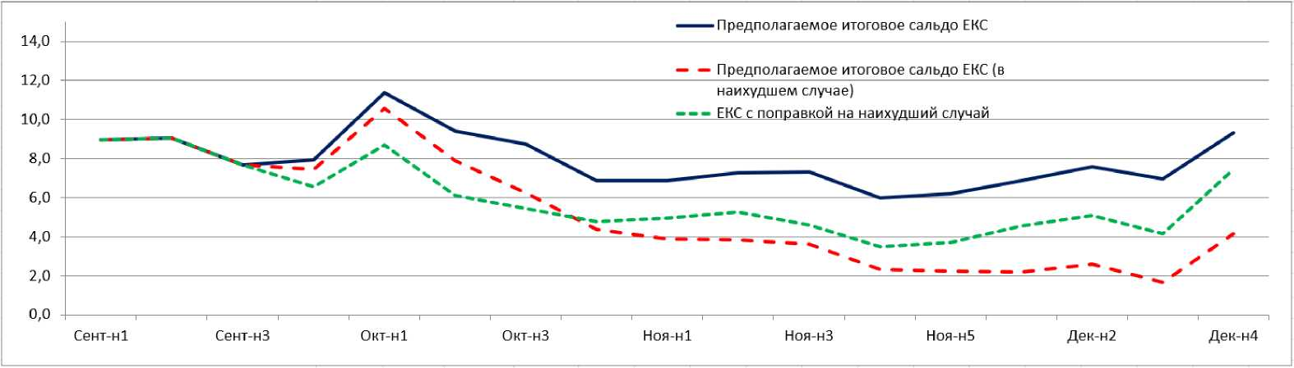
Представление прогноза 2/2
 |  | Сент-н1 Сент-н2 Сент-н3 Сент-н4 |  |  |  | Окт-н1 Окт-н2 Окт-н3 Окт-н4 |  |  |  | Ноя-н1 Ноя-н2 Ноя-н3 Ноя-н4 Ноя-н5 |  |  |  |  | Дек-н1 Дек-н2 Дек-н3 Дек-н4
 | Чувствительные ситуации/Непредвиденные обстоятельства
18 | Хронический недобор доходов |  |  |  | -0,3 | -0,3 | -0,3 | -0,3 | -0,3 | -0,3 | -0,3 | -0,3 | -0,3 | -0,3 | -0,3 | -0,3 | -0,3 | -0,3
19 | Задержки с получением грантов (только сроки) |  |  |  |  |  | -0,3 |  | 0,3 |  |  |  |  |  | -0,4 |  |  | 0,4
20 | Помощь регионам, пострадавшим от наводнения |  |  |  |  |  |  |  |  | -0,2 | -0,2
21 | Расходы на дорожное строительство перенесены на более ранний период |  |  |  |  |  | 0,1 | -0,1 |  |  | 0,1 |  | 0,1
22 | Несостоявшийся аукцион |  |  |  |  |  |  | -0,6
23 | промежуточный итог |  |  |  | -0,3 | -0,3 | -0,7 | -1,0 | 0,0 | -0,5 | -0,4 | -0,3 | 0,0 | -0,3 | -0,7 | -0,3 | -0,3 | 0,1
24 | нарастающим итогом |  |  |  | -0,5 | -0,8 | -1,5 | -2,5 | -2,5 | -3,0 | -3,4 | -3,7 | -3,7 | -4,0 | -4,7 | -5,0 | -5,3 | -5,2
25 | Предполагаемое итоговое сальдо ЕКС (в наихудшем случае) | 9,0 | 9,1 | 7,7 | 7,4 | 10,5 | 7,9 | 5,2 | 4,4 | 3,9 | 3,9 | 3,6 | 2,3 | 2,2 | 2,2 | 2,5 | 1,6 | 4,1
 | Возможные варианты политики
25 | Инвестировать излишек ликвидности на 3 недели |  |  |  | -1,0 | 1,0 |  | 1,0 | 1,0
27 | Увеличить объем эмиссии казначейских векселей |  |  |  | 0,1 |  | 0,1 |  | 0,2 |  | 0,3 |  |  | 0,1 |  | 0,1 |  | 0,0
28 | Провести дополнительный аукцион казначейских облигаций, увеличить сумму |  |  |  |  |  |  |  |  | 0,7 |  | -0,6 |  |  | 0,7
29 | При необходимости - задержать утверждение расходов |  |  |  |  |  |  |  |  |  |  | 0,2 | 0,2 | 0,2 | 0,2 |  |  | 0,8
30 | промежуточный итог |  |  |  | -0,9 | -1,0 | 0,1 | 1,0 | 1,2 | 0,7 | 0,3 | -0,4 | 0,2 | 0,3 | 0,9 | 0,1 | 0,0 | 0,8
31 | нарастающим итогом |  |  |  | -0,9 | -1,9 | -1,8 | -0,8 | 0,4 | 1,1 | 1,4 | 1,0 | 1,2 | 1,5 | 2,4 | 2,5 | 2,5 | 3,3
32 | ЕКС с поправкой на наихудший случай | 9,0 | 9,1 | 7,7 | 6,5 | 8,7 | 6,1 | 5,4 | 4,8 | 5,0 | 5,3 | 4,6 | 3,5 | 3,7 | 4,6 | 5,1 | 4,1 | 7,4
Предполагаемое итоговое сальдо ЕКС
Предполагаемое итоговое сальдо ЕКС (в
наихудшем случае)
ЕКС с поправкой на наихудший случай
Сент-н1
Сент-н3
Окт-н1
Окт-н3
Ноя-н1
Ноя-н3
Ноя-н5
Дек-н2
Дек-н4

Slide 36
Основные выводы
Прогнозирование движения денежных средств - средство достижения цели: существенный элемент современного управления ликвидностью
Прогнозирование движения денежных средств отличается от кассового планирования/ программирования
Простых решений нет: прогнозировать сложно
Закономерности прошлых периодов актуальны, равно как и опыт и источники информации
Формируйте «сети для сбора сведений» – МДВ и ООД должны сотрудничать
Необходимо разработать процедуры
Ответственные за составление прогноза должны готовить рекомендации (совместно с ответственными за управление долгом) относительно того, как следует реагировать на прогнозы
Пандемия усугубляет неопределенность – требуются более действенные инструменты
Крайне важны международное сотрудничество и координация
Важно все – и то, как предоставляются рекомендации, и то, как принимаются и исполняются решения
Перспектива
Прогнозами нужно пользоваться
Определенная роль принадлежит анализу опыта коллег

Slide 37
Приложение: функции подразделения прогнозирования
Разрабатывать [еженедельный/ежемесячный] профиль согласованного годового бюджета для подготовки базового прогноза.
Определить источники информации для актуализации базового прогноза и составления прогнозов на [3 месяца] вперед.
Разрабатывать шаблоны прогнозов для [соответствующих источников], готовить соответствующие руководства и обучающие материалы, а также разрабатывать протоколы для предоставления прогнозов движения денежных средств, консультируясь с [соответствующими источниками] и другими лицами/структурами.
При необходимости давать рекомендации по инструментам (например, SharePoint) для получения или распространения прогнозов; обеспечивать точное агрегирование.
Обеспечить получение прогнозов движения денежных средств от [выбранных источников] в соответствии с установленными форматом и сроками, при необходимости проконсультировавшись с ответственными лицами.
Формирование и ведение прогнозных данных и данных по фактическим результатам с оговоренной степенью детализации; определение любых требований к ИТ, включая резервное копирование.
Организовать по мере необходимости прохождение информации от [бюджетного и макрофискального департаментов] и других структур о любых изменениях в политике в области расходов, доходов или финансирования, способных повлиять на профиль движения денежных средств.
Согласовать с Центральным банком (и другими организациями): порядок движения средств между счетами в НВ и ИВ; информационных потоков между Министерством и Центральным банком (в отношении прогнозов и ЕКС).
Подготовить представление прогнозных данных, чувствительных факторов и вариантов финансирования, отвечающее требованиям лиц, принимающих решения.
Анализировать расхождения между прогнозом и фактическими результатами (а также расхождения между планами и фактическими результатами) с целью повышения точности будущих прогнозов.
Анализировать структуру расходов и доходов за прошлые периоды с целью повышения точности исходных прогнозных данных
Ежеквартально готовить отчет для высшего руководства [и членов соответствующего комитета] с оценкой точности прогноза и рекомендациями по улучшению ситуации в будущем.

Slide 38
Приложение: сокращения
ККЛ | Координационный комитет по ликвидности
CFAT | Инструмент для прогнозирования и анализа ликвидности
ПУЛ | Подразделение по управлению ликвидностью
ПУД | Подразделение по управлению долгом
НВ/ИВ | национальная валюта/иностранная валюта
ДМВ | Министерства, департаменты и ведомства
ОУП | Отдел управления проектами
ООД | Органы, отвечающие за доходы
СОГУ | Субнациональные органы государственного управления

